Slide 1
KB 6/12/2018:
Fysische controle en Bel V

Slide 2
Ter herinnering: Waarom?
Aanbeveling van een internationale audit van het FANC:
Duidelijk onderscheid tussen de rollen en verantwoordelijkheden van de exploitant/ondernemingshoofd ten opzichte van de veiligheidsautoriteit
Gedeeltelijke omzetting van Europese Richtlijn
Herverdeling van de taken van de erkende deskundige en de agent voor de stralingsbescherming
Missie van Bel V: verduidelijken en opnemen in de regelgeving

Slide 3
Wijziging van de Wet van 1994: Wet van 7/5/2017

Slide 4
Wijziging (1)
Definitie Fysische Controle en dienst voor Fysische Controle
Het geheel van maatregelen, uitgevoerd onder de verantwoordelijkheid van de vergunningshouder, met als doel te verifiëren dat de bevolking, de werknemers en het leefmilieu op afdoende wijze worden beschermd tegen het gevaar van ioniserende straling en dat de veiligheidsrisico’s op afdoende wijze worden beheerst , met uitzondering van …
…
Iedere vergunninghouder moet een dienst voor fysische controle aanstellen voor de handeling waarvoor hij verantwoordelijk is

Slide 5
Wijziging (2)
Primaire verantwoordelijkheid van de vergunninghouder
De vergunninghouder is onder alle omstandigheden verantwoordelijk voor de bescherming van de werknemers, de bevolking en het leefmilieu tegen de gevaren of gezondheidsnadelen die kunnen voortvloeien uit de uitoefening van zijn handeling. Deze verantwoordelijkheid kan niet worden gedelegeerd.
…
De opdrachten toegewezen aan de dienst voor fysische controle doen geen afbreuk aan het gezag en de verantwoordelijkheid van de vergunninghouder.

Slide 6
Voornaamste wijzigingen van het Algemeen Reglement

Slide 7
Vergunningsaanvraag
Klasse I (art. 6.3.1): veiligheidsevaluatie door FANC (-> Bel V), beoordeling van de aanvraag door het FANC en verslag FANC verstuurd naar Wetenschappelijke Raad, vergunning door de Koning
Klasse IIA (art 7.3.1) : veiligheidsevaluatie door FANC (-> Bel V), vergunning door FANC
Klasses I, II, III : de vergunningsaanvraag is onderzocht en goedgekeurd door een erkend deskundige (eventueel van een EI voor klasse II-III)

Slide 8
Art. 6.9, 15 & 15/1 : Oplevering
Art. 23 : goedkeuring van projecten en oplevering van nieuwe installaties door erkend deskundige
Oplevering klasse I (art. 6,9): veiligheidsevaluatie door FANC (->Bel V), formele bevestiging van de vergunning door de Koning
Oplevering kl. IIA (art. 15/1): veiligheidsevaluatie door FANC (->Bel V), formele bevestiging van de vergunning door FANC
Oplevering kl II(andere) en III (art. 15) : Goedkeuring erkend deskundige (vereenvoudiging)

Slide 9
Art. 23 : Fysische Controle

Slide 10
Art. 23 : Fysische Controle
Elke exploitant/transporteur organiseert een Dienst voor Fysische Controle (DFC)
Gemeenschappelijke diensten (bij verschillende exploitanten) voor fysische controle zijn mogelijk – onder voorwaarden en goedkeuring van het FANC -
Algemene missie van [toezien op en organisatie van] bescherming
Geïntegreerd beheer van risico’s, in samenwerking met
IDPBW
Arbeidsgeneesheer
Stralingsfysicus (indien van toepassing)
Veiligheidsadviseur klasse 7 (indien van toepassing)

Slide 11
Art. 23 : Nieuw concept DFC
De DFC is altijd intern
Exploitant
DFC
Hoofd DFC
Ag. SB 1
Ag. SB 3
Ag. SB 2
Inrichting /
Installatie 1
Inrichting /
Installatie 3
Inrichting /
Installatie 2

Slide 12
Gemeenschappelijke dienst voor fysische controle
1 DFC voor verschillende exploitanten
Beschikt minstens over twee erkende deskundigen tewerkgesteld door 1 van de betrokken exploitanten
Beperkte geografische zone (vb zelfde industriële site)
Expertise van de risico’s
Juridische, technische en/of economische link tussen exploitanten
Geschreven akkoord tussen exploitanten (verdeling taken/prestaties)
Voordelig voor de stralingsbescherming
Onderworpen aan de goedkeuring van het Agentschap op individuele basis (+recht van exploitant om gehoord te worden)
Overgangsbepaling

Slide 13
Art 23.1.2
Klasse I inrichtingen
Hoofd DFC = interne erkende deskundige = Hoofd IDPBW
Expliciete aanduiding van Agenten SB
Interne back-up erkende deskundige steeds beschikbaar (wachtrol, afwezigheid/verlof van primaire expert) : 2 experts minimum
Beschrijving van de organisatie van de [dienst] fysische controle in het veiligheidsrapport
Toezicht DFC door het Agentschap (-> Bel V)
Controleren en goedkeuren van beslissingen DFC door FANC (-> Bel V)

Slide 14
Art. 23 : Nieuw concept DFC
Agent (dienst) voor de stralingsbescherming:
De systematische uitoefening van stralingsbescherming op de werkvloer
Lid van het personeel van de exploitant, tenzij het om specifieke prestaties gaat (De DFC van de exploitant blijft verantwoordelijk !)
Theoretische vorming (intern of extern) en praktisch aangepast (type handeling/installatie), goedgekeurd door de erkende deskundige
Klasse I : AgSB opleiding die in VR gedocumenteerd is.

Slide 15
Hoofd DFC = Hoofd IDPBW = Desk. Klasse I
Exploitant/
Hoofd inrichting
Desk
Desk
IDPBW
DFC
AgSB
Ag SB
AgSB
15

Slide 16
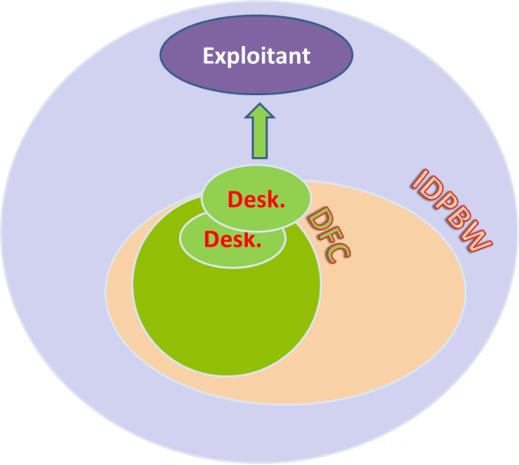
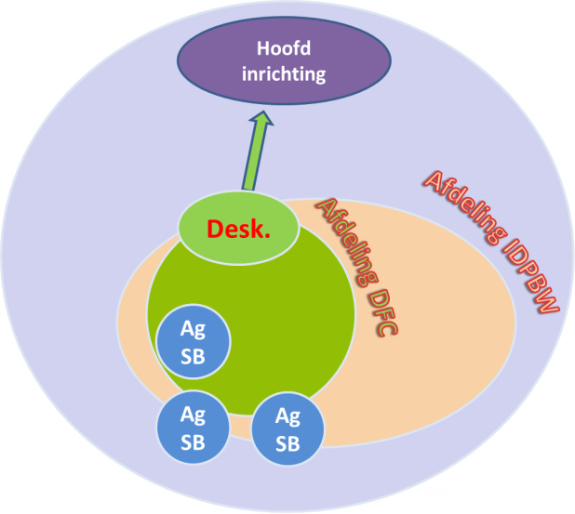
Klasse 1 meerdere technische eenheden

Slide 17
Taken fysische controle Art 23.1.5
Taken “Agent (Dienst) voor de Stralingsbescherming”: Stralingsbescherming in de installaties
- taken ‘aangestelde voor bewaking’
- conform aan « RPO » uit richtlijn 2013/59
b) Taken “Erkende deskundige” : onderzoek en goedkeuring
- meer punctuele taken mbt stralingsbescherming en veiligheid - conform aan « RPE » uit richtlijn 2013/59 - taak van ‘bezoek aan de installaties’
In klasse II en III: indien exploitant zelf geen deskundige onder zijn personeelsleden heeft, doet deze beroep op een erkende instelling

Slide 18
Taken fysische controle Art 23.1.5
c) 19 specifieke taken (onderzoeken en goedkeuren) inzake nucleaire veiligheid – klasse I inrichtingen – gelinkt met KB 30/11/11 « Veiligheid van de nucleaire installaties »
De erkende deskundige (van klasse I) is verantwoordelijk voor de organisatie en de goede uitvoering/realisatie van deze taken.

Slide 19
Taken fysische controle Art 23.1.5
Nieuwe taak erkende deskundige:
Onderzoeken en goedkeuren van documenten bestemd voor NIRAS:
In het kader van afvoer van afval
In het kader van erkenning van installaties
Daaraan gekoppelde kwaliteitsdocumenten

Slide 20
Beheer : Register fysische controle
Verplichting register met genummerde bladzijden verwijderd
Informatiseren (met duurzaamheid & traceerbaarheid)
Bevat inventaris van radioactieve stoffen, toestellen die ioniserende straling uitzenden en andere radiotherapie / nucleaire geneeskunde installaties: (gedeeltelijk) overmaken aan het Agentschap op haar vraag (modaliteiten bepaald door het TR FANC) en een inventaris van verwijderde radioactieve afvalstoffen
Bevat verslagen bezoeken erkende deskundige
Archiveren (30 jaar) – overmaken FANC indien onderneming activiteiten stopt

Slide 21
Beheer
Kwaliteitsborging / Management systeem :
Taken erkende deskundige (23.1.5 b) volgens proces gedocumenteerd in “Management Systeem”
van exploitant indien interne deskundige;
van de EI (en de exploitant) indien externe deskundige
Taken agent SB (23.1.5 a) volgens instructies/ procedures goedgekeurd door erkende deskundige

Slide 22
Art 73 : Erkende deskundigen

Slide 23
Erkende deskundigen : Art 73
Deskundigen erkend in de fysische controle
Klasse I : inrichtingen Kl. I, II et III
Klasse II : inrichtingen Kl. II et III
Deskundigen erkend in het transport
Klasse T1 : goederen kl. 7 splijtstoffen/corrosief
Klasse T2 : andere goederen kl. 7
Beperking van de erkenning tot 6 jaar (Wet 1994 – rev. 2017)
Opschorting/gedeeltelijke opheffing mogelijk
Advies van Wetenschappelijke Raad voor erkenningen Klasse 1

Slide 24
Erkende deskundigen : Art 73 (2)
Basisdiploma = Master ingenieur of exacte wetenschappen
(aanvullende) vormingen:
In stralingsbescherming : 12 ECTS
In veiligheid :
24 ECTS (reactoren)/18 ECTS andere Kl. I
100u Kl. IIA ; 50u. Kl II (-III)
Vrijstelling voor reeds erkende deskundigen
ECTS si <2010
Deskundigen transport :
35u deskundige T1 (waarvan/inclusief 20u als adviseur kl7)
20u deskundige T2 (waarvan/inclusief 20u als adviseur kl7)
Geen significante wijziging van de huidige vereisten (Criteria van CS-WR 2009 voor Kl I)

Slide 25
Erkende deskundigen : Art 73 (3)
Aanvraag erkenning:
Met inbegrip van een verklaring van de werkgever waarbij die zich verbindt om de permanente vorming te zijne laste te nemen
Beslissing:
Termijn 60 dagen
Hoorrecht
Beperking erkenning (territoriaal, installaties, duur)
Hernieuwing: permanente vorming
120u/3 jaar klasse I
60u/3 jaar klasse II
24u/3 jaar T1 of T2
Interne vorming: max. 50%

Slide 26
Technische reglementen BS 28/2/2019
Overdracht van gegevens van de fysieke inventaris: Van toepassing op Klasse I en IIA
Vorming agenten voor de stralingsbescherming: Van toepassing op Klasse II-III
Aangifte van significante gebeurtenissen : Van toepassing op Klasse II-III
[TR voor Erkende Instellingen ]

Slide 27
Technisch reglement: Fysieke inventaris
Exploitant:
bijhouden ≠ inventarissen (art. 23.1.6 ARBIS):
Radioactieve stoffen
Toestellen die IS kunnen uitzenden
Radiotherapie of nucleaire geneeskunde installaties
Vloeibare of gasvormige radioactieve lozingen
Vast radioactief afval (aanwezig en verwijderd)
Bepaalde gegevens via praktische en welomschreven modaliteiten
FANC:
garanderen van adequaat toezicht op de stralingsbescherming
inventarissen
FANC database

Slide 28
Inhoud
Lijsten van gegevens per “categorie” :
4 categorieën:
Versnellers en toestellen die X stralen kunnen uitzenden
Ingekapselde bronnen
Toestellen die een ingekapselde bron bevatten
Elk ander toestel die beelden maakt van de verdeling van radionucliden in personen/dieren + activiteitsmeter en gammaprobe (art. 50.2 ARBIS)
! Met uitzondering van:
Splijtstoffen
Radioactieve zaadjes/draadjes voor therapeutische doeleinden
Geactiveerde onderdelen van een installatie
Installaties van klasse IV
Radioactief afval

Slide 29
Fysieke inventaris: overdracht
Exploitant
Geactualiseerde versie van de nodige gegevens :
Gebruik makend van een formulier (website FANC)
elektronisch
tijdens eerste week van elke maand
1ste overdracht: 1ste week April 2019
Desk DFC_{int.}
Desk DFC_{int.}
_{EI}
FANC
https://afcn.fgov.be/fr/professionnels/activites-industrielles/classe-ii-et-iii/etablissement-et-transmission-de-linventaire
https://fanc.fgov.be/nl/professionelen/industriele-activiteiten/klasse-ii-en-iii/inventarissen-radioactieve-bronnen-en

Slide 30
Overgangsbepalingen

Slide 31
Overgangsbepalingen
Organisatie van de dienst voor fysische controle :
1 jaar voor de inrichtingen van klasse I en IIA
2 jaar voor de overige inrichtingen
18 maanden voor de ondernemingen of organisaties betrokken in het vervoer van gevaarlijke goederen van klasse 7
Bestaande gemeenschappelijke DFC moeten de goedkeuring van het FANC krijgen binnen de zes maanden (1 juli 2019)

Slide 32
Overgangsbepalingen erkenningen art 73 & 74
Deskundigen reeds erkend (31/12/18) in de fysische controle:
Erkenning geldig tot hun einddatum
Vrijgesteld van vereisten basisvorming
Verlenging volgens nieuwe vereisten
Deskundigen reeds erkend in de fysische controle binnen organisaties/ondernemingen betrokken in het vervoer :
Erkenning T1 of T2 te bekomen voor de inwerkingtreding van de bepalingen van artikel 23.2
Erkende instellingen:
Erkenning te bekomen binnen de 2 jaar

Slide 33
Overige bepalingen
Alle overige bepalingen + de verschillende technische reglementen
→ geen overgangsbepalingen voorzien!

Slide 34
Wettelijk en regelgevend kader m.b.t. Bel V: art. 38 ARBIS

Slide 35
Aanpassing FANC Wet – art 14ter (7/5/17)
§1. Het Agentschap kan, bij beslissing van haar raad van bestuur, haar toezichtsopdracht geheel of gedeeltelijk toevertrouwen aan een entiteit die het daartoe overeenkomstig artikel 14bis heeft opgericht.
De Koning bepaalt bij besluit vastgesteld na overleg in de Ministerraad:
de toezichtsopdrachten die kunnen worden toegewezen aan deze entiteit;
op welke wijze de door de entiteit verrichte prestaties worden vergoed;
op welke wijze het Agentschap toezicht houdt op de uitoefening van de opdrachten van de entiteit.
De verleende erkenning geeft de deskundige vrije toegang tot de installaties voor de toezichtsopdrachten die door het Agentschap aan de entiteit worden toegewezen.

Slide 36
Wet van 15 april 1994 : delegeringsmechanisme
Oprichting entiteit met als doel het delegeren van toezichtsopdrachten
Artikel 14bis wet 1994 (rev. 2017) 7/5/2017
toezichtsopdrachten die kunnen worden toegewezen
Per koninklijk besluit (ARBIS) 6/12/2018
Effectieve delegering
(6 jaar)
Beslissing RvB FANC 1/3/2019

Slide 37
Opdrachten die aan Bel V toege-wezen kunnen worden (art. 38.1)
Voor de inrichtingen van Klasse I en IIA :
De controles in de installaties
de veiligheidsevaluaties (« safety assessments ») gelinkt aan :
de vaststellingen van de controles
de beslissingen van de dienst voor fysische controle (art. 23)
de studies en analyses uitgevoerd overeenkomstig met het koninklijk besluit van 30 november 2011 (WENRA). Voorbeelden : PSR, PSA, ..
de vergunningsaanvragen en de oplevering van de installaties (art. 6, 7-IIA en 15/1)

Slide 38
Plan van controles en veiligheidsevaluaties
Omvat, per inrichting:
de soorten controles: systematische, specifieke en thematische
de veiligheidsevaluaties die moeten worden uitgevoerd
een raming van de prestaties die vereist zijn per type controle of veiligheidsevaluatie
Opgesteld tegen 31 oktober van elk jaar
Goedgekeurd door de FANC DG

Slide 39
Plan van controles en veiligheidsevaluaties
Verstuurd naar alle betrokken exploitanten met raming van de kosten (bestek) vóór 15 december van elk jaar
Doeltreffende uitvoering binnen een marge van 15%
Indien overtreding van de marge, is een nieuwe goedkeuring van het FANC nodig

Slide 40
Uitvoeringsmodaliteiten voor de toevertrouwde opdrachten (art 38.2) (1)
De directeur-generaal van Bel V is een deskundige in de fysische controle van klasse I
De Bel V inspecteurs zijn deskundigen in de fysische controle (van klasse I of II)
Bel V moet een voldoende aantal gekwalificeerde en ervaren personen in dienst hebben (onderaanneming uitzonderlijk)

Slide 41
Uitvoeringsmodaliteiten voor de toevertrouwde opdrachten (art 38.2) (2)
Belangenconflicten tegenover exploitanten
Vertrouwelijkheid van informatie van de exploitanten
Bel V organiseert een wachtrol

Slide 42
Toezicht van het FANC op Bel V

Slide 43
Operationele toezicht : art. 38.3
Door de FANC DG : over de politiek van Bel V
Audits van Bel V door het FANC
modaliteiten in het beheercontract
Periodieke verslagen van Bel V aan het FANC
idem
Bel V beschikt over een geïntegreerd management system – voldoet aan internationale normen – (AIEA)

Slide 44
Operationele toezicht : art. 38.3 (2)
FANC en Bel V tekenen een beheerscontract dat ten minste volgende punten regelt :
modaliteiten voor de opmaak, goedkeuring, aanpassing en opvolging van het jaarlijks plan van controles en veiligheids-evaluaties;
samenwerking met en ondersteuning van de activiteiten van het Agentschap;
uitwerking van de strategische en de operationele plannen;
het managementsysteem en competentiebeheer;
de praktische modaliteiten voor toezicht van het Agentschap op Bel V.

Slide 45
Financiering van Bel V

Slide 46
Financement de Bel V (art. 38.4)
Vergoeding van Bel V door de exploitanten
geen geldstromen Agentschap-Bel V
Gemiddeld uurloon vastgelegd :
geen verschillende soorten prestaties, enkel volgens klasse (I of IIA)
indexatie zoals openbare diensten
Volume (+/- 15%) overeenkomstig met het jaarlijks controle- en veiligheidsevaluatieplan
basisregels van facturering (begonnen uren, verplaatsingskosten, …) ➔ beheerscontract

Slide 47
Dank u voor uw aandacht

